Slide 1



#Demokratie und du
Notes:
Begrüßung
Vorstellen, Hallo NAME Du anbieten und auf das Schreiben von Namensschildern in den Gruppenphasen verweisen
Thema heute:
Organisatorisches:
Anwesenheitsliste und Fotos zur Dokumentation des Projekttages
Projekttag Erasmus+ -> Teilnehmer*innenliste als Bestätigung der Teilnahme
Sind Fotos okay? – Wir machen nur Großaufnahmen von der Arbeit, keine spezifischen Personen (Unter 18).
Kurze Vorstellung von uns EUROSOC#DIGITAL und Erasmus+ Programm

Slide 2
EUROSOC#DIGITAL
Unabhängige Denkwerkstatt in Berlin
Themen: Gemeinsame Agrarpolitik, Regionalpolitik, nachhaltige Entwicklung, Energiepolitik, Klimapolitik und neue Technologien
Notes:
Vorstellung
Eigene Vorstellung
Vorstellung von E#D
Verstehen uns als unabhängige Denkwerkstatt, Spezialisierung auf Bildungs- und Beratungskonzepte für:
Politikfelder von EU-Politik wie GAP, Kohäsionspolitik
Relevante zukunftsgerichtete Politikfelder wie nachhaltige Entwicklung, Energiepolitik, Klimapolitik, neue Technologien

Slide 3
Erasmus + - was ist das?
Umfasst alle EU-Programme für allgemeine und berufliche Bildung, Jugend und Sport
Förderung von Austausch und Praktika für u.a. Auszubildende
Europäisches Solidaritätskorps
Notes:
Umfasst im Zeitraum von 2014 – 2020 alle EU-Programme für allgemeine und berufliche Bildung, Jugend und Sport
Im Zentrum des Programms: Förderung der Mobilität zu Lernzwecken.
Möglichkeiten in der beruflichen Aus- und Weiterbildung: Erasmus+ unterstützt Praktika für Lernende in der beruflichen Aus- und Weiterbildung in den Programmländern (alle EU-MS und Island, Liechtenstein, Norwegen, Türkei, Serbien und die ehem. Jugoslawische Republik Mazedonien)
Praktika am Arbeitsplatz dauern min. 2 Wochen, höchstens 12 Monate. Bezuschusst werden Reisekosten und Aufenthaltskosten und ggf. ein Taschengeld. Ebenso gibt es bei Absolvierung verschiedene Zertifikate, die sich gut in Bewerbungen machen. Vor.- und Nachbereitung wird organisiert.
Bis hetzt erhielten 650.000 Berufsschüler*innen und Auszubildende Stipendien, um im Ausland zu lernen.
Europäisches Solidaritätskorps: Programm der EU zur Förderung des Zusammenhalts unter den teilnehmenden Ländern was insbesondere über Praktika, Freiwilligentätigkeiten und Solidaritätsprojekte geschieht. Interessierte können sich im Portal des Europäischen Solidaritätskorps registieren und werden dann zur Teilnahme an Projekten von verschiedensten Organisationen eingeladen. Es werden auch konkrete Stellen ausgeschrieben, auf die man sich bewerben kann.

Slide 4
Ablauf
07:55 Uhr Einführung
08:10 Uhr Autokratie – Was ist das eigentlich?
08:55 Uhr Fachpodium
10:25 Uhr Wieso Demokratie? – Kampagnenwerkstatt
12:00 Uhr Gespräch mit …
12:55 Uhr Reflexion und Evaluation
Notes:
Wisst ihr was euch heute erwartet?

Slide 5
autokratie
Was ist das eigentlich?

Slide 6
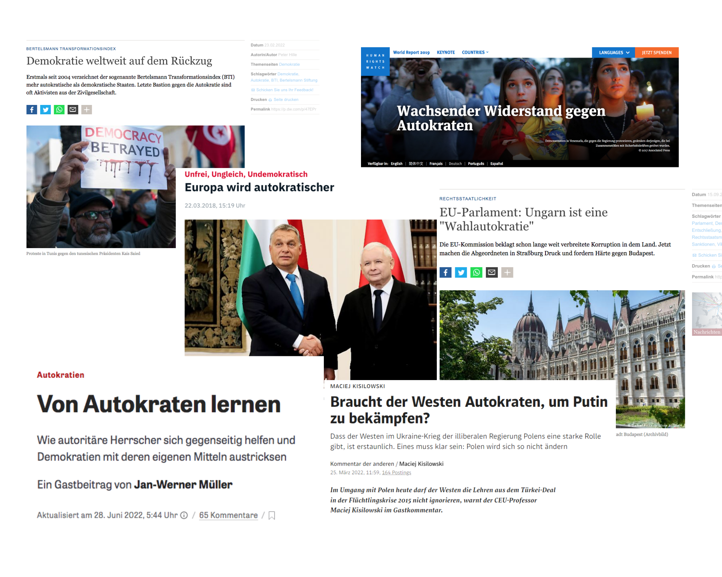
Schlagzeilen

Slide 7
Definition Autokratie
Autokratie bezeichnet Regierungsformen, bei denen alle Staatsgewalt unkontrolliert in den Händen eines Herrschers (oder: Autokraten) liegt und von diesem selbstherrlich ausgeübt wird.
In Autokratien ist Macht auf einige wenige Personen verteilt. Über diese zentrale Gemeinsamkeit hinaus weisen sie aber große Unterschiede auf.
Notes:
Kennt ihr Länder, die autokratisch regiert werden?
Fragen, ob die SuS das Gegenteil von konzentrierter Machtausübung, also Macht in den Händen einiger weniger Personen kennen:
Gewaltenteilung
Was ist das? Was wissen sie über Gewaltenteilung?

Slide 8
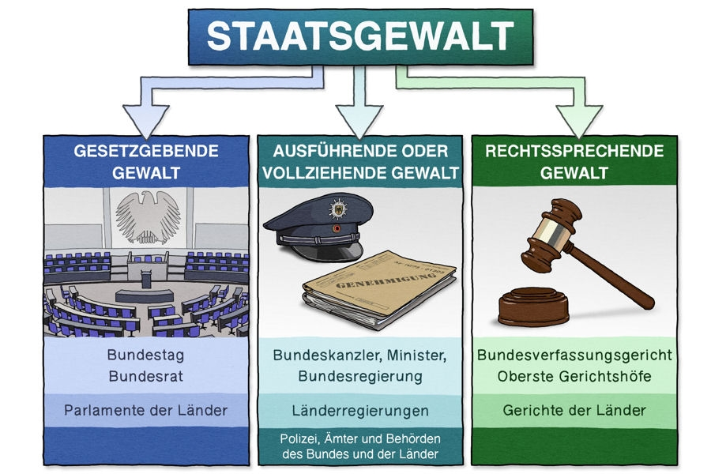
Gewaltenteilung
Bundeszentrale für politische Bildung
Notes:
Unterschied zur Demokratie: In Autokratien gibt es keine Gewaltenteilung.

Slide 9
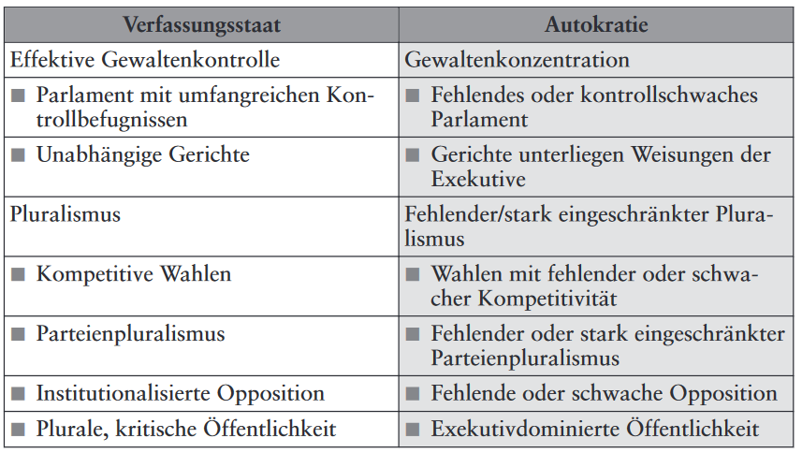
Was zeichnet eine Autokratie aus?
Backes, U. (2022). Autokratien.
Notes:
Begriffe durchgehen und besprechen. Welche Begriffe kennt ihr? Was kommt euch bekannt und weniger bekannt vor? Denkt gerne an aktuelle Beispiele.
Erst: Besprechung mit Nachbar*innen. Danach Besprechung im Plenum. Gegenüberstellungen gemeinsam durchgehen und besprechen. Mit Beispielen unterfüttern.
Gewaltenkontrolle // Gewaltenteilung (wurde schon besprochen, hier nochmal wiederholen)
Parlament: Wie heißt das deutsche Parlament? Wer sitzt dort? Wie kommen die Personen dorthin? Verweis zu EU- Länderebene. Mit Gewaltenteilung zusammenbringen (gesetzgebende /legislative Gewalt)
Unabhängigkeit der Gerichte: Richter*innen entscheiden auf Grundlage der Gesetze. Niemand kann ihnen etwas vorschreiben
Pluralismus: in einer politischen Gemeinschaft eine Vielzahl freier Individuen und eine Vielfalt von gesellschaftlichen Kräften respektiert werden, die in einem Wettbewerb untereinander stehen.
Kompetitive Wahlen: es findet ein echter Wettbewerb statt
Parteienpluralismus: es gibt verschiedene Parteien, die für bestimmte Werte und Ansichten stehen
Institutionalisierte Opposition: wesentliche Einrichtung für Demokratien, die institutionalisierte Opposition stellt personell wie inhaltlich eine permanente Alternative zur Regierung dar. Die Opposition umfasst alle Akteure, die nach Einfluss auf politische Entscheidungen streben, aber institutionell keinen direkten Einfluss auf diese haben. Somit können zur Opposition nicht nur Parlamentsparteien, sondern auch außerparlamentarische Parteien sowie gesellschaftliche Gruppen, die sich gegen die Regierungspolitik wenden, gezählt werden.
Plurale, kritische Öffentlichkeit: unabhängige Medien, die frei berichten dürfen und keine eigene politische Agenda haben, die sie durchzusetzen versuchen, Menschen können Kritik üben (vgl. mit Beteiligung, wurde vorher besprochen)

Slide 10
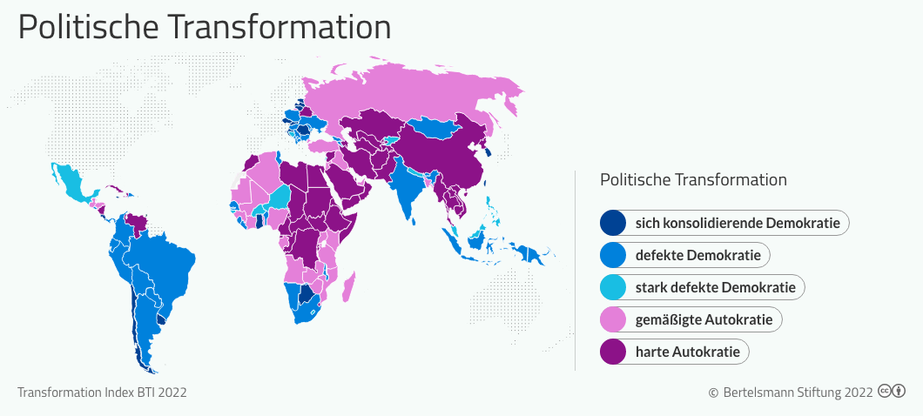
Notes:
Fragen: Was bedeutet der Begriff „Transformation“?
Politische Transformation
Der Status politischer Transformation hin zu rechtsstaatlicher Demokratie wird anhand von fünf Kriterien erhoben, die auf der Grundlage von 18 Indikatoren bewertet werden:
1. Staatlichkeit (Definition: Staatlichkeit beschreibt die Möglichkeit eines Staates, seine Regeln und Gesetze durchzusetzen. Dabei muss der Staat drei Funktionen wahrnehmen: Rechtsstaatsfunktion, Sicherheitsfunktion und Wohlfahrtsfunktion. Kann eine Regierung diesen Ansprüchen nicht nachkommen, handelt es sich um einen fragilen Staat. Im Zuge der Globalisierung veränderten sich die Herausforderungen an die Staatlichkeit)
2. Politische Partizipation (also: Beteiligung)
3. Rechtsstaatlichkeit
Rechtsstaatlichkeit bedeutet, dass Regierung und Verwaltung nur im Rahmen bestehender Gesetze handeln dürfen. Die Bürgerinnen und Bürger werden so vor staatlicher Willkür, Diskriminierung und Menschenrechtsverletzungen geschützt. Ein wichtiges Kennzeichen von Rechtsstaatlichkeit ist die Gewaltenteilung, insbesondere die Unabhängigkeit der Justiz: Alle staatlichen Entscheidungen müssen von unabhängigen Gerichten überprüft werden können, und jeder Bürger muss die Möglichkeit haben, seine Rechte vor Gericht geltend zu machen.
Zur Rechtsstaatlichkeit gehört auch die Rechtssicherheit. Jeder Mensch muss vorhersehen können, welche rechtlichen Folgen sein Handeln hat.
Gerichtsverfahren müssen fair sein, Straftaten müssen verfolgt werden. Rechtssicherheit ist auch für die Wirtschaft eines Landes von großer Bedeutung. Denn Investoren müssen sich darauf verlassen können, dass staatliche Entscheidungen auf transparente, verlässliche und vorhersehbare Weise fallen und nicht willkürlich geändert oder zurückgenommen werden können.
4. Stabilität demokratischer Institutionen
Beispiele: Regierung (Staatsoberhaupt, Kabinette, Ministerien, Parlament, Verwaltung, kommunale Einrichtungen, Parteien..)
5. Politische und gesellschaftliche Integration
Unter politischer Integration versteht man den Prozess, in dessen Verlauf sich die Bürgerinnen und Bürger durch ihre eigene politische Beteiligung in die politische Willensbildung einbringen und dadurch sowohl die demokratischen "Spielregeln" anerkennen als auch Loyalitätsbeziehungen gegenüber den politischen Institutionen und Akteuren entwickeln.
Zum Weiterlesen: https://www.bpb.de/kurz-knapp/zahlen-und-fakten/datenreport-2021/politische-und-gesellschaftliche-partizipation/330208/politische-integration-und-politisches-engagement/
____
Quelle: https://bti-project.org/de/?&d=D&cb=00000
Als Hintergrund hören: https://www.bertelsmann-stiftung.de/de/presse/podcasts-der-bertelsmann-stiftung Podcast “Demokratien unter Druck – der Transformationsindex der Bertelsmann Stiftung“ vom 24.02.2022

Slide 11
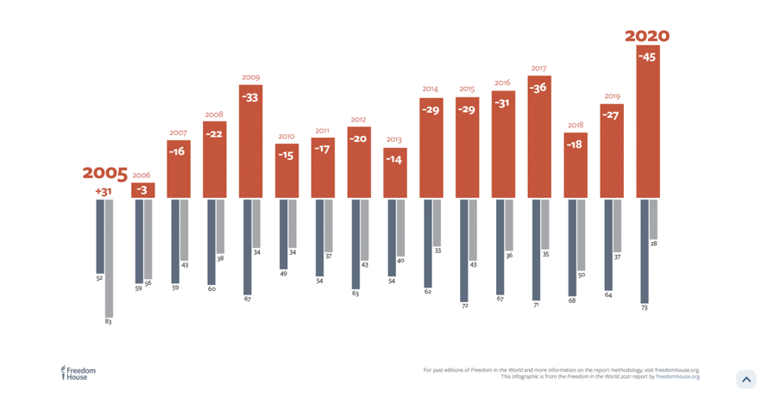
Freedom House
DEMOKRATIELÜCKE
Anzahl an Staaten, die sich
verbessert haben
MINUS
Anzahl an Staaten, die sich verschlechtert haben
Anzahl an Staaten, die sich verbessert haben
Anzahl an Staaten, die sich verschlechtert haben
Notes:
Was ist Freedom House:
Freedom House ist eine NGO die jährlich ein Demokratieindex herausgibt.
Sie messen Demokratie dabei über die Verwirklichung von bürgerlichen und politischen Freiheiten.
Als Grundlage dient dabei die „Allgemeine Erklärung der Menschenrechte“ der Vereinten Nationen von 1948.
In dieser sind politische und bürgerliche Freiheiten verankert.
Wichtige politische Freiheiten sind zum Beispiel freie und gleiche Wahlen, Partizipationsrechte der Bürger*innen und politischer Pluralismus, dass heißt die Anerkennung und die Respektierung unterschiedlicher politischer Ansichten.
Bürgerliche Freiheiten sind zum Beispiel die Meinungs- und Glaubensfreiheit, die Pressefreiheit, die Versammlung- und Vereinigungsfreiheit.
Zur Statistik:
Frage: Was zeigt diese Grafik?
Säulendiagramm
Zeigt in orange: Demokratielücke → errechnet sich aus Anzahl der Staaten, die sich hinsichtlich der Situation ihrer Demokratie verbessert haben – Anzahl der Staaten, die sich hinsichtlich ihrer Demokratie verschlechtert haben.
In grau: Aufschlüsselung der absoluten Zahlen von Staaten, die sich verbessert oder verschlechtert haben.
Welcher Trend zeigt sich ab?: seit 2005 zeigt sich insgesamt ein negativer Trend ab, es gab immer wieder Schwankungen, aber gegenwärtig ist die Demokratielücke sehr groß.
Hauptaussage: D.h. es gibt gegenwärtig mehr Staaten, deren Demokratie sich verschlechtert hat, als Staaten, in denen sich die Demokratie verbessert hat

Slide 12
Fachpodium
„Halten die Demokratien weltweit der autokratischen Versuchung stand?“

Slide 13
Ablauf des Fachpodiums
Jede Gruppe bekommt eine Rolle zugeteilt, deren Position sie während des Fachpodiums vertreten soll.
Ihr bekommt ausreichend Zeit, um das Fachpodium innerhalb eurer Gruppe vorzubereiten.
Zunächst nimmt eine Person aus jeder Gruppe am Fachpodium teil. Im Laufe der Diskussion muss jede Gruppe min. ein Mal die an der Diskussion teilnehmende Person austauschen.

Slide 14
Ablauf des Fachpodiums
Um einen Tausch einzuleiten, signalisiert entweder die diskutierende Person oder eine Person aus der Gruppe, dass ein Wechsel erwünscht ist. Dazu bekommt ihr Kärtchen ausgeteilt, die ihr nutzen könnt.
Tauscht ohne Aufmerksamkeit zu erregen die Plätze: Die Person aus der Gruppe wechselt nach vorne auf das Fachpodium, die vorher an der Diskussion teilnehmende Person setzt sich zur Gruppe.

Slide 15
Worauf müsst ihr achten?
Es ist wichtig, dass ihr in eurer Rolle bleibt.
Eure eigene Meinung und Position sind während des Fachpodiums nicht relevant.

Slide 16
Vorbereitung des Fachpodiums
Entwickelt auf Grundlage des bisher erarbeiteten Inhalts Argumente für eure Rolle und euren Standpunkt.
Überlegt euch, welche Argumente gegen eure Position genutzt werden könnten. Entwickelt Gegenargumente.
Erarbeitet eine Vorstellung der von euch simulierten Person sowie ein kurzes Eingangsstatement und entscheidet, wer für eure Gruppe am Fachpodium teilnehmen soll.
„Halten die Demokratien weltweit der autokratischen Versuchung stand?“

Slide 17


Pause

Slide 18
Fachpodium
„Halten die Demokratien weltweit der autokratischen Versuchung stand?“
Notes:
Während der Debatte offen haben

Slide 19
Nachbesprechung Fachpodium
Gibt es Argumente oder Standpunkte, die ihr besonders eindrücklich gefunden habt und an die ihr euch gut erinnern könnt?
Was ist zum Zustand der Demokratie weltweit festzustellen?

Slide 20
Zur Wichtigkeit von Demokratie

Slide 21
Wieso Demokratie?
Demokratie ist die einzige Regierungsform, die man abwählen kann!
  Deswegen ist es umso wichtiger, Demokratie zu leben und zu schützen.

Slide 22
Wieso Demokratie?
„Der wichtigste Titel ist nicht Präsident*in oder Premierminister*in. Der wichtigste Titel ist Bürger*in.“
(Barack Obama 2014)
Notes:
Obama sprach bei dieser Gelegenheit über die Wichtigkeit einer funktionierenden Zivilgesellschaft mit eigenverantwortlichen, aktiven – mündigen – Bürger*innen in jeder Gesellschaft – aber auch und insbesondere in einer Demokratie.
Verweis auf die Vielschichtigkeit – bis hinunter auf die persönliche Ebene – auf das tägliche gesellschaftliche Miteinander – wobei wir Verantwortung übernehmen für unsere Gemeinschaft und dies mit einer freiheitlich demokratischen Grundeinstellung tun. → ob das die Aktivität in einem Verein, in der Schule oder einer sonstigen gesellschaftlichen Gruppe ist.
Und das ist das genaue Gegenteil einer autoritären Gesellschaftsform und eines autoritären politischen Systems. Eigenes Denken, Aktivität – das “Sich einsetzen“ für gesellschaftliche Angelegenheiten, wird in autoritären Systemen systematische unterdrückt und unmöglich gemacht. Die Menschen sollen nicht mündig sein, sie sollen nicht für die eigenen Interessen eintreten, sie sollen die Gesellschaft nicht verändern wollen – denn jede Änderung birgt auch die Gefahr, dass die Mächtigen von ihrer Macht abgeben müssen.
Und wenn man sich so das Weltgeschehen anschaut – vor allem was in Russland oder China – aber auch in bestimmten europäischen Ländern vor sich geht – muss man sich das immer vor Augen halten: bei Fragen der Demokratie geht es im Wesentlichen nicht um das Wählen von Parlamenten oder Präsidenten. Es geht um die Frage, wie wir uns in unserem Alltag in unserem Land verhalten können – ob wir uns für unsere Belange einsetzen dürfen oder nicht und ob ein solches Verhalten vom Staat akzeptiert und gefördert wird oder nicht. Das sind elementare Fragen unseres Zusammenlebens.

Slide 23
Zur Wichtigkeit von Demokratie
Kampagnenwerkstatt

Slide 24
Ablauf der Kampagnenwerkstatt
Brainstorming von Ideen zur Stärkung der Demokratie
Zielgruppen definieren
Idee ausgestalten – Maßnahmen/Schritte überlegen zur Umsetzung
Botschaft ausarbeiten

Slide 25
Brainstorming von Ideen zur Stärkung der Demokratie
Überlegt euch individuell (!) Möglichkeiten wie die Demokratie bei euch vor Ort / in Deutschland / in der EU gestärkt werden kann. Schreibt jeweils eine Idee auf einen Klebezettel. Bei mehreren Ideen braucht ihr also auch mehrere Klebezettel.
Seid gerne kreativ!
Jede*r überlegt sich so viele Ideen wie möglich!
…das ist eine Einzelarbeit! ☺ Ihr habt fünf Minuten Zeit.

Slide 26
Brainstorming von Ideen zur Stärkung der Demokratie
Besprecht euch in der Gruppe. Gibt es Doppelungen der Ideen? Sortiert diese bitte aus.
Welche Idee kann euch alle überzeugen? Lassen sich vielleicht mehrere Ideen miteinander kombinieren?
Entscheidet euch für einen Vorschlag, den ihr besonders geeignet dafür haltet, die Demokratie bei euch vor Ort / in Deutschland / in der EU zu stärken.

Slide 27
Zielgruppe definieren
An wen richtet sich eure Kampagne? Wen wollt ihr ansprechen?
Schreibt die Zielgruppe eurer Kampagne auf euren Zettel.

Slide 28
Idee ausgestalten – Maßnahmen und Schritte zur Umsetzung planen
Welche Schritte müssen gegangen werden, damit eure Idee umgesetzt werden kann? Überlegt gemeinsam in der Gruppe.
Stellt eine Liste mit verschiedenen Maßnahmen zusammen, die aus eurer Perspektive dazu beitragen können, eure Idee umzusetzen.
Sortiert eure Maßnahmen nach Wichtigkeit und erstellt gemeinsam eine Prioritätenliste (wichtigste Maßnahme als erstes usw.)

Slide 29
Botschaft ausarbeiten
Entscheidet euch für eine Botschaft, die ihr mit eurer Kampagne vermitteln wollt.
Entwickelt einen Slogan, einen Jingle o.ä., um die Botschaft eurer Kampagne auf den Punkt zu bringen.

Slide 30
Pause

Slide 31
Vorbereitung Präsentation eurer kampagne

Slide 32
(Kurz-) Präsentation vorbereiten
Bereitet eine kurze Präsentation eurer Kampagne zur Stärkung der Demokratie vor.
Entscheidet euch, welche Aspekte eurer Kampagne ihr vorstellen möchtet. Beachtet, dass eure Präsentationen nicht länger als drei Minuten sein sollten.
Besprecht, wer aus eurer Gruppe die (Kurz-)Präsentation vorstellen soll. Das können auch zwei Personen sein, wenn die Zeitvorgabe trotzdem eingehalten wird.

Slide 33
Vorbereitung auf das Gespräch mit unserem politischen gast

Slide 34
Gespräch mit …
…
Notes:
.

Slide 35
Gespräch mit unserem Gast
Was wollt ihr von unserem Gast wissen?
Was wollt ihr unserem Gast mitteilen?
  Vorgesehene Zeit: 10 Minuten

Slide 36
Gespräch mit …

Slide 37
Abschluss
Blitzlicht: Was hat euch gut gefallen? Was war weniger gut? Habt ihr Wünsche / Vorschläge, wie der Projekttag verändert werden könnte?

Slide 38
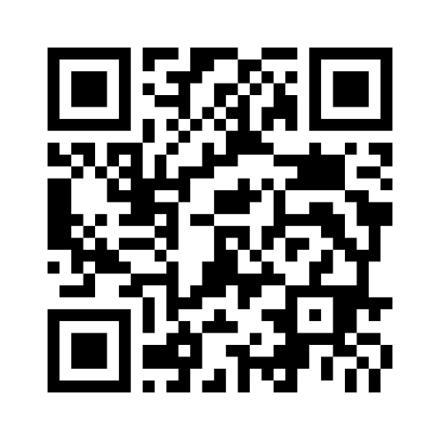
Evaluation

